Slide 1
Widzenie przestrzenne – stereowizja
Wywołanie wrażenia widzenia przestrzennego
Pobieranie informacji przestrzennej na podstawie obrazów
  Nieinwazyjność (pasywność)
  Duża baza algorytmów
  Niewielka dokładność
  Konieczność kalibracji kamer
  Wysoka złożoność obliczeniowa
Pierwsze wzmianki
  Arystoteles 380 p.n.e. – podwójny obraz
  Dzieła Euklidesa 300 p.n.e. – optyka i fizjologia
  Rozwój badań nad stereowizja – XVIII w.

Slide 2
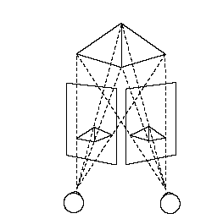
Stereoskopia
Technika, polegająca na wywołaniu wrażenia widzenia przestrzennego
Postrzeganie wzajemnych zależności przestrzennych obiektów
(odległość od obserwatora,
głębię sceny)
Wymaga wygenerowania
dwóch odrębnych obrazów
dla prawego i lewego oka
obserwatora

Slide 3
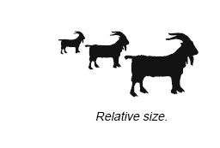
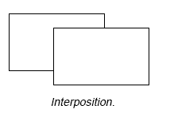
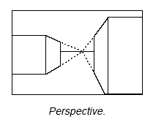
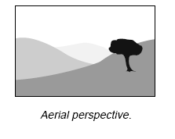
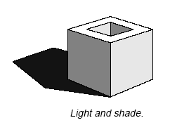
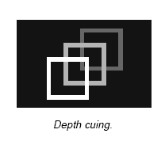
Techniki stereowidzenia (1)
Rozmiar
Zasłanianie
Perspektywa
Cieniowanie
Generowanie cieni

Slide 4
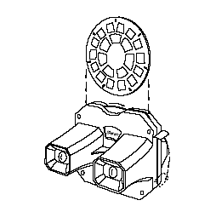
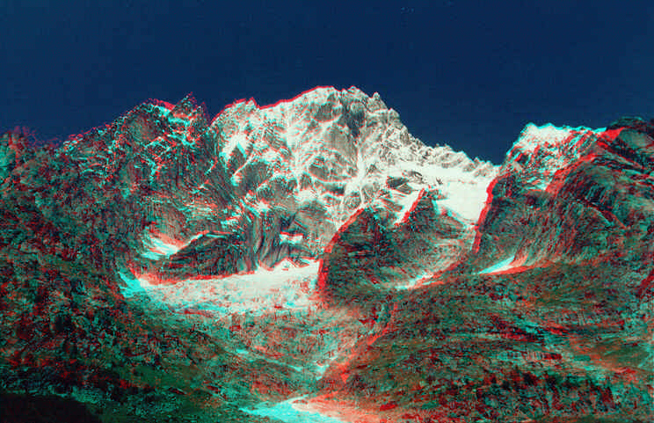
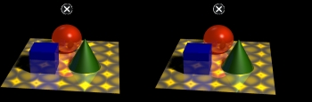
Techniki stereowidzenia (2)
Stereoskopy
Anaglify
Swobogląd

Slide 5
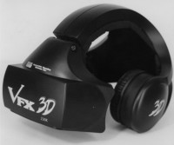
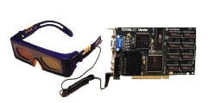
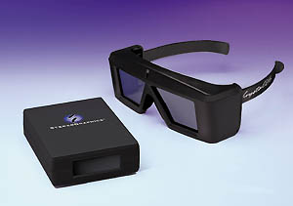

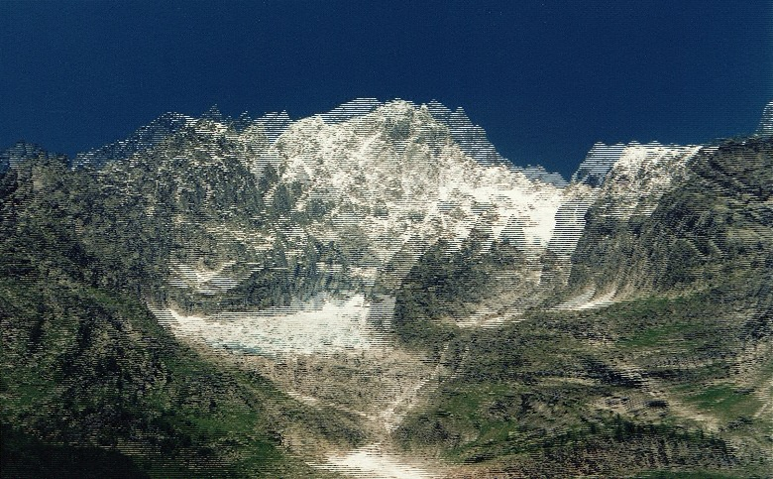
Techniki stereowidzenia (3)
„Komputerowe”
(z użyciem odpowiedniego sprzętu)
Wobbling

